Slide 1
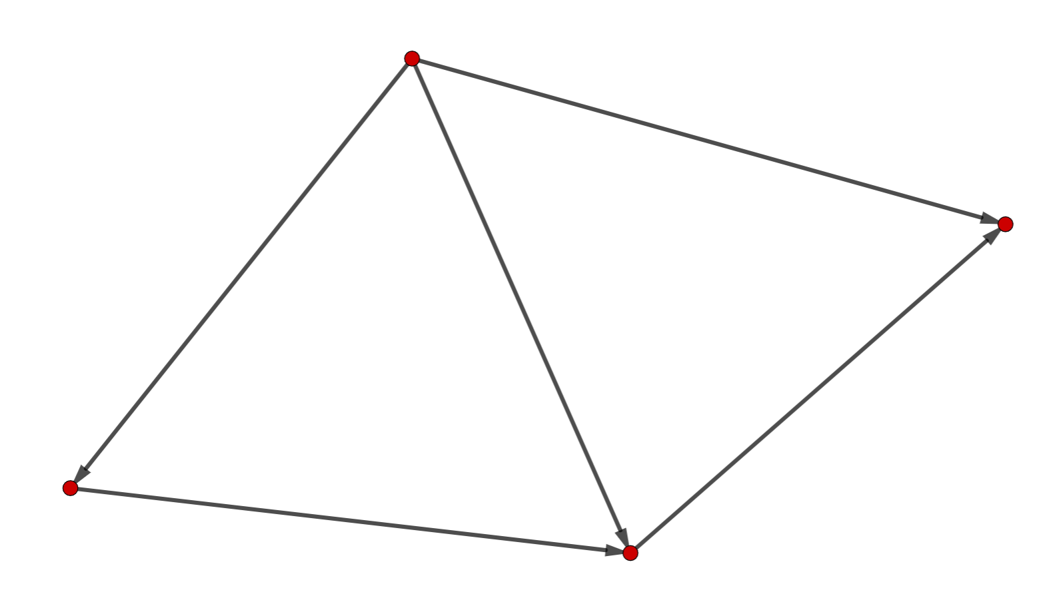
1
④
4
①
③
⑤
2
②
3

Slide 2










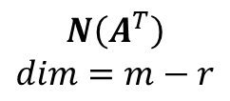
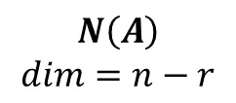

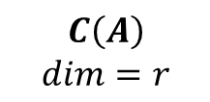
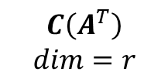


$$C\left(A\right)$$
$$dim=r$$
$$C\left(A^{T}\right)$$
$$dim=r$$
Row Space
Column Space
$$A^{T}y$$
$$Ax_{r}=b$$
$$b$$
$$x_{r}$$
$$Ax$$
$$Ax=b$$
$$ℝ^{m}$$
$$ℝ^{n}$$
$$x=x_{r}+x_{n}$$
Left
Nullspace
Nullspace
$$Ax_{n}=0$$
$$x_{n}$$
$$N\left(A\right)$$
$$dim=n−r$$
$$A^{T}y=0$$
$$Ax=0$$
$$N\left(A^{T}\right)$$
$$dim=m−r$$

Slide 3
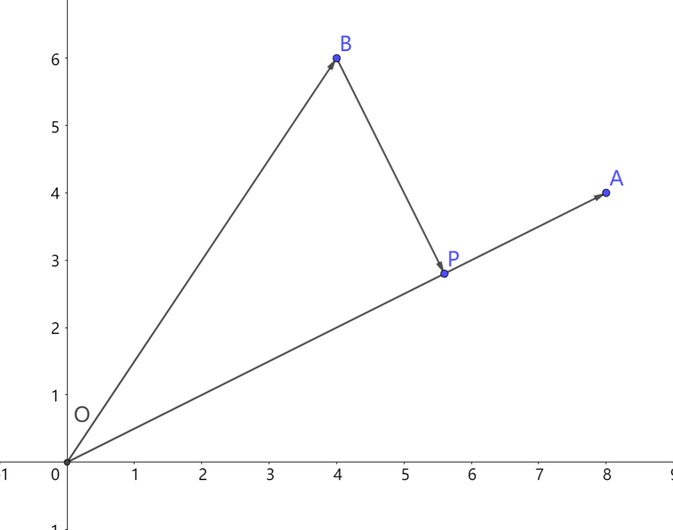

Slide 4






$$b$$
$$e$$
$$a_{2}$$
$$p$$
$$A$$
$$a_{1}$$

Slide 5
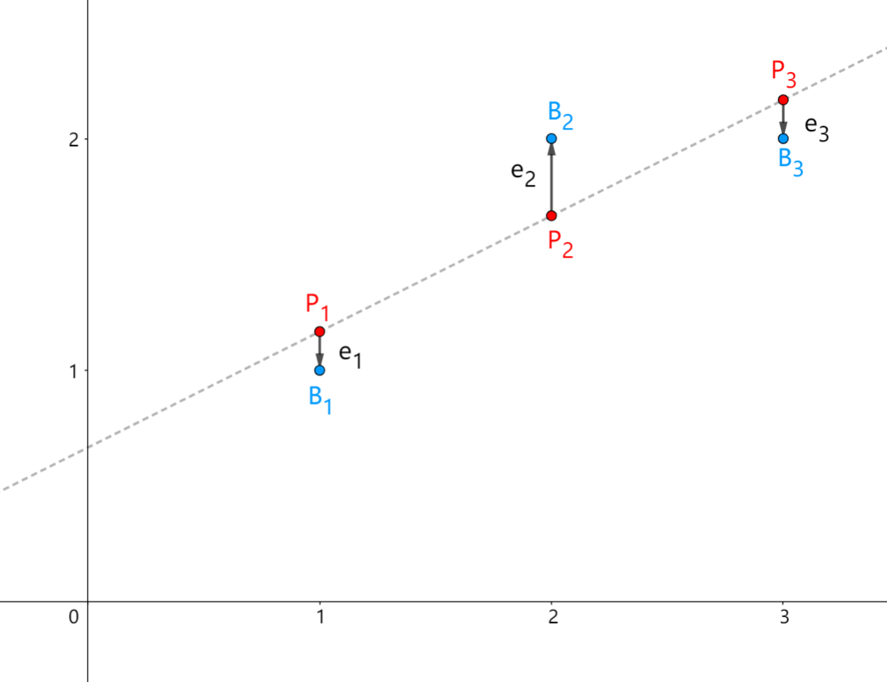

Slide 6
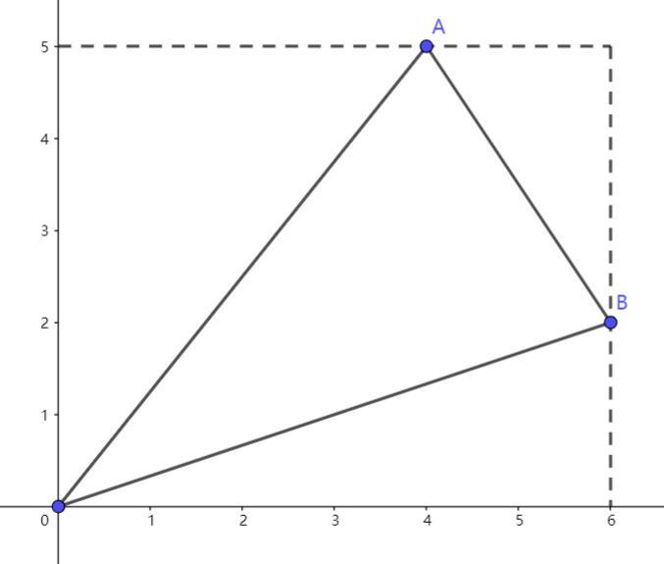


$$(a,b)$$
$$(c,d)$$

